Slide 1

“互联网+”顺义区产业转型升级研究
——软件与信息服务业专题
2016年5月3日

Slide 2
工作回顾
外部对接
审定项目成果
课题组第四次专家咨询会
2016年1月8日
2016年1月8日，分别对顺义生态旅游集团、中关村顺义园进行了走访调研
研究项目初稿、制定改善方案
课题组第三次专家咨询会
2015年12月17日，分别对天竺综合保税区及正元地理信息股份有限公司两家企业进行了走访调研
2015年12月29日
研究总结前期工作、部署调研工作
课题组第二次专家咨询会
2015年11月20日
2015年12月11日，分别对北汽股份有限公司、顺丰速运及首都机场股份有限公司三家企业进行了走访调研
组建项目团队、制定项目研究计划
项目启动暨课题组第一次专家咨询会
2015年10月30日

Slide 3
本规划编制分为三个阶段：调研访谈阶段、资料分析阶段、报告撰写阶段
对7家企事业单位进行走访调研，对24家软件信息服务类企业进行了问卷调查
分析调研了“互联网+”和新一代信息技术的发展趋势，软件与信息技术服务业政策支撑状况等
与项目组专家进行了4次座谈，对报告五易其稿
调研访谈
阶段
资料分析
阶段
报告撰写
阶段
Notes:
此页PPT改为和天津格式相同

Slide 4
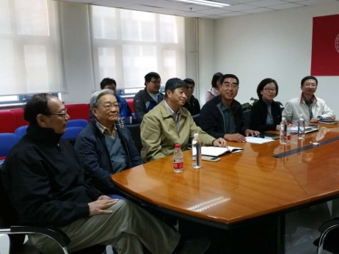
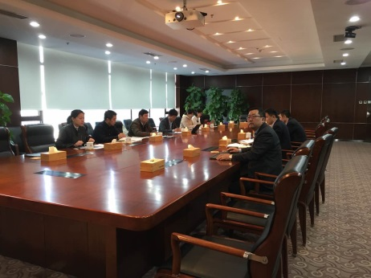
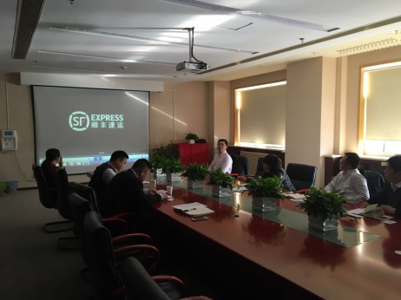
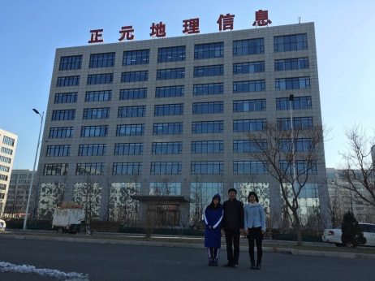
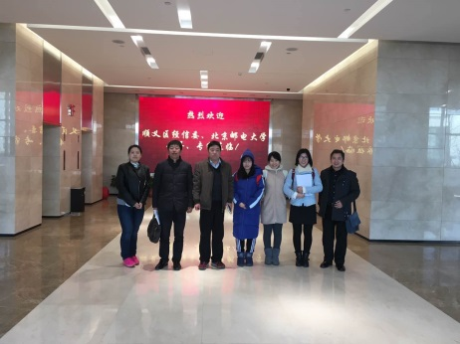
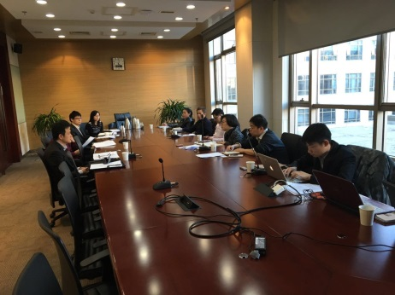
历时两个月，对7家企事业单位进行走访调研，对24家软件信息服务类企业进行了问卷调查
 | 时间 | 内容
企业走访 | 2015.12.11 | 北汽股份有限公司
 | 2015.12.11 | 顺丰速运
 | 2015.12.11 | 首都机场股份有限公司
 | 2015.12.17 | 天竺综合保税区
 | 2015.12.17 | 正元地理信息股份有限公司
 | 2016.01.08 | 顺义生态旅游集团
 | 2016.01.08 | 中关村顺义园
问卷调研 | 201511-12 | 24家软件与信息技术服务业
专家会议 | 2015.10.30 | 第一次专家座谈
 | 2015.11.20 | 第二次专家座谈
 | 2015.12.29 | 第三次专家座谈
 | 2016.1 | 第四次专家座谈
Notes:
把企业走访放在最上面，第二放问卷调研，第三是专家座谈
关于颜色：现在的颜色太艳，改变的方法，色彩的透明度可以改一下，部分过于炫的图片可以修改一下

Slide 5
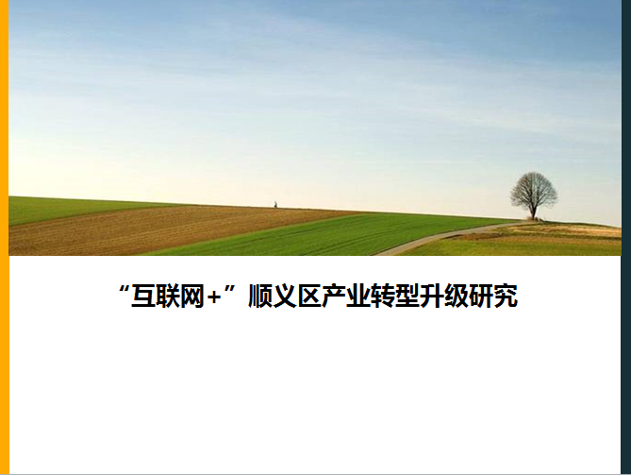
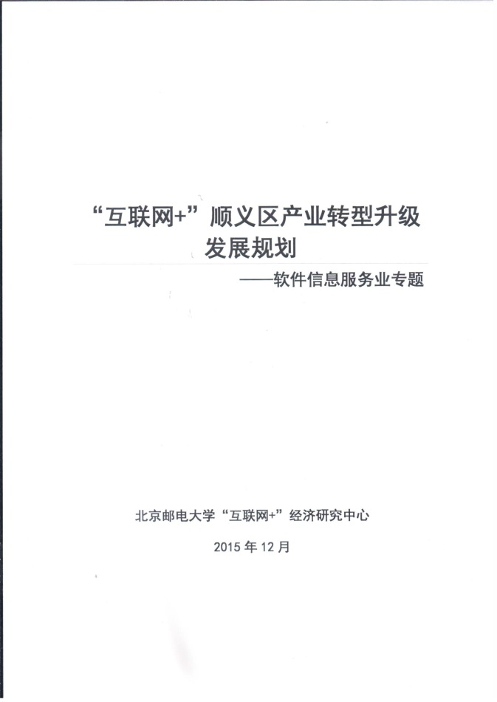
研究成果
“互联网+”顺义区产业转型升级研究.ppt
过程报告
《软件与信息技术服务业发展状况分析报告（PPT）》
《顺义区软件与信息技术服务业发展环境分析报告》
《顺义区发展软件与信息技术服务业宏观环境分析》
《顺义区“互联网+ ”能力平台构建技术分析》
《顺义区发展软件与信息技术服务业支撑政策分析》
“互联网+”顺义区产业转型升级发展规划——软件与信息技术服务业专题.doc

Slide 6

目 录
规划背景
1.0
规划思路
2.0
规划内容
3.0
保障措施
4.0
演进路线
5.0
效果分析
6.0
最终结论
7.0

Slide 7
1.0
1.1 宏观环境分析
规 划 背 景
1.2 战略定位分析

Slide 8

1.1 宏观环境分析从政策、经济和技术环境分析展开
1
政策环境分析
2
经济环境分析
3
技术环境分析

Slide 9

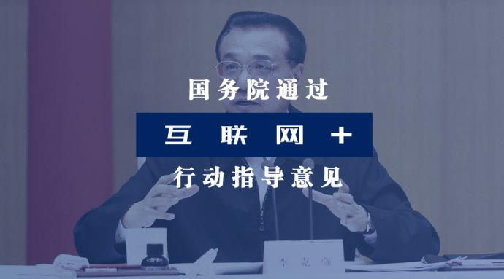
“互联网+”是建设制造强国的基础
在中国制造2025的背景下，发展“互联网+”以及智能制造已经成为了推动我国制造业转型升级的重要途径，是我国向制造强国迈进的坚实基础。为此，国务院于2015年5月8日和7月4日先后发布了《中国制造2025》和《关于积极推进“互联网+”行动的指导意见》两个文件，同时十三五规划建议也对“互联网+”及智能制造的发展重点提及。

Slide 10
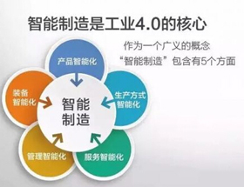
“互联网+”体现信息技术与制造技术的深度融合
国务院在《中国制造2025》中提出要加快推动新一代信息技术与制造技术融合发展，把智能制造作为两化深度融合的主攻方向，加速制造业服务化转型。
文件要求从研究制定智能制造发展战略、加快发展智能制造装备和产品、推进制造过程智能化、深化互联网在制造领域的应用四个方面来推进相关工作。推动形成基于消费需求动态感知的研发、制造和产业组织方式，实现制造业向“制造+服务”的转型升级。
软件与信息技术服务业在“互联网+”助力制造业转型方面扮演重要角色。

Slide 11
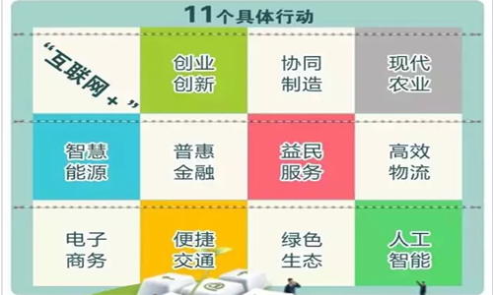
“互联网+”将在11个重点领域进行应用拓展
《关于积极推进“互联网+”行动的指导意见》提出要充分发挥我国互联网的规模优势和应用优势，推动互联网由消费领域向生产领域拓展，加速提升产业发展水平。着力深化互联网在制造领域、普惠金融、高效物流、电子商务等方面的应用。依靠工业互联网、云计算、大数据、物联网等手段，在促进制造业、农业、能源、环保等产业转型升级方面取得积极成效。
顺义结合自身特点，在电子商务、协同制造、高效物流和普惠金融方面有所作为。

Slide 12
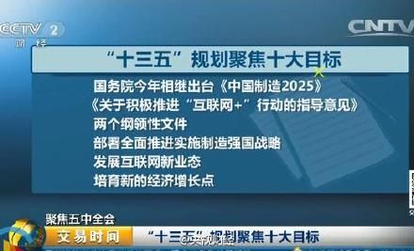
“互联网+”行动计划是十三五规划的重点内容
十三五规划建议中提到，未来五年，我国要实施“互联网+”行动计划，支持信息技术等新兴产业发展，促进传统产业优化升级。实施智能制造工程，构建新型制造体系，引导制造业朝着分工细化、协作紧密方向发展，促进信息技术向市场、设计、生产等环节渗透。
由此可知，未来五年，软件与信息技术服务业的重点方向是“互联网+”。

Slide 13
结 论
大力发展“互联网+”及智能制造将是我国在十三五期间的一项重要政策，顺义区作为北京东北部发展带的重要节点，要顺应传统产业升级转型的趋势和国家在十三五期间的总体规划部署，将“互联网+”作为产业发展转型的关键手段之一，大力推进相关产业的融合升级。
结论
顺义应顺势而为，以发展“互联网+”为重点，推进重点行业领域的转型升级。

Slide 14
1.1 宏观环境分析从政策、经济和技术环境分析展开
1
政策环境分析
2
经济环境分析
3
技术环境分析

Slide 15
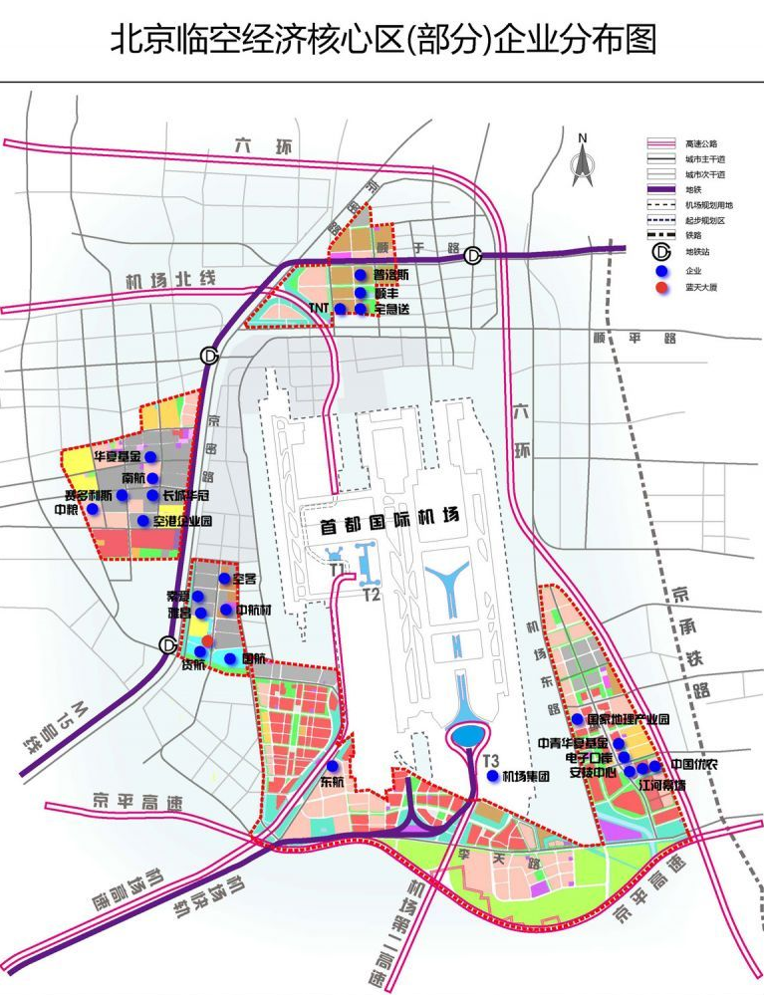
顺义着力发展临空产业和现代制造业，为“互联网+”助力产业转型提供基础
在中国制造2025的背景下，发展“互联网+”以及智能制造已经成为了推动我国制造业转型升级的重要途径，是我国向制造强国迈进的坚实基础。
顺义的临空产业和以汽车为代表的现代制造业，为信息化与工业化的深度融合提供了良好的基础。

Slide 16
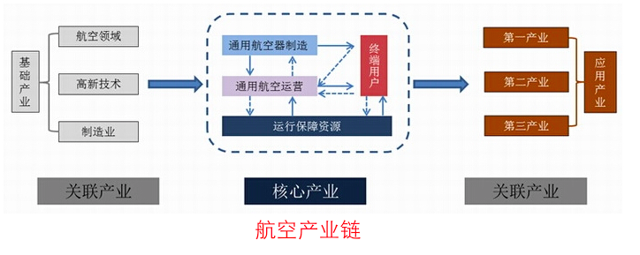
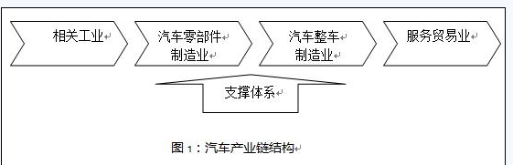
两大千亿级产业的腾飞发展，需要“互联网+”的支持
现有两大千亿级产业，急需使用“互联网+”思想和技术支持产业提高效率，快速发展。
顺义区借势首都机场，全力打造航空上中下游产业链，下游服务业成为发展重点，然而下游各企业间的协同合作力度还不够。
经过多年积累，顺义区汽车产业已发展成为囊括生产环节、销售环节、售后市场的全产业链，但重点环节仍是装配制造，在上游，研发能力不够领先，在下游，服务体系不够完善。
航空方面
航空方面
汽车方面
Notes:
把这一页进行拆分，航空和汽车的产业链单独说

Slide 17
结 论
结论
因此，顺义区经济的腾飞发展，需要“互联网+”的支持。围绕顺义区“十三五”规划的发展目标，以“巩固北京市重点新城、高端产业基地和郊区科学发展排头兵地位”为重点工作，通过“互联网+”全力配合顺义区的发展，助力顺义区更高效地实现“十三五”规划目标。

Slide 18
1.1 宏观环境分析从政策、经济和技术环境分析展开
1
政策环境分析
2
经济环境分析
3
技术环境分析

Slide 19
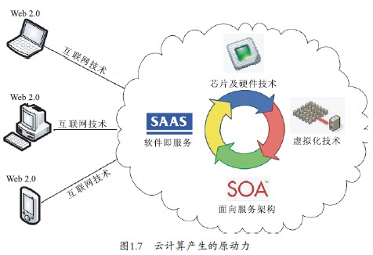
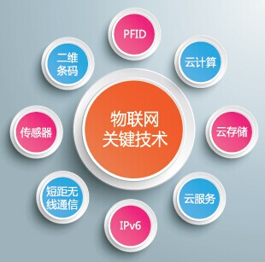
作为“互联网+”发展的平台，物联网和云计算技术已经取得突破性进展
IBM、甲骨文、戴尔等龙头企业也已在支撑云计算的存储技术、数据管理技术的基础上成功推出了InterCloud、OpenStack、Dell Wyse等产品技术，并得到业界的广泛认可。
云计算
RFID技术经历几十年的发展应用，至今已经非常成熟，在我们日常生活中随处可见，如射频门禁、产品防伪、门票防伪等。
物联网
物联网

Slide 20

发达国家在云计算等互联网技术的研发投入不断深入，互联网技术已经上升为国家战略
美国
英国
韩国
美国已将云计算技术的产业定位为维持国家核心竞争力的重要手段之一，正在制定一系列云计算政策，美国军队、司法部、农业部、教育部等部门都已应用了云计算服务。
英国政府在2014年投入7300万英镑进行大数据技术的开发，推动数据公开，积极促进大数据技术从科研向应用领域转化，在资金和政策上大力支持大数据云计算应用的商业和技术挑战。
加强基础设施建设，打造“智慧首尔2015”。韩国政府在2010至2012年之间，投入4158亿韩元预算构建通用云计算基础设施。“首尔开放数据广场” 产生的经济价值将达到1.2万亿韩元。

Slide 21
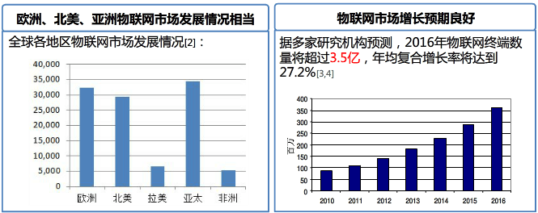
“互联网+”技术的投入已经产生可观回报
我国物联网产值从2010年的2,020亿元增加至2012年末的3,650亿元，增长率近40%，预计2015年产值规模将达到7500亿元，年均复合增长率超过30％。
我国物联网终端数量已接近2000万，形成全球最大的物联网市场之一。
Notes:
这个部分给人的感觉是数据比较牵强

Slide 22
结 论
北京作为我国信息产业发展主力军，技术优势不言而喻，顺义区作为北京重点发展新城之一，应顺势而为，发挥其自身优势带动本区优势产业“互联网+”转型升级刻不容缓。
结论
新一代信息产业技术正逐渐完善，顺义应结合自身特色与现有技术基础，重点发展物联网和云计算等，服务于顺义产业发展，促使经济发展进一步提质增效。

Slide 23
小 结
1.1
宏观环境分析
顺义应顺势而为，以发展“互联网+”为重点，推进重点行业领域的转型升级。
围绕顺义新城定位，应通过“互联网+”全力配合两大千亿级产业转型发展。
新一代信息产业技术正逐渐完善，顺义应结合自身特色与现有技术基础，重点发展物联网和云计算等。
顺义利用“互联网+”升级改造传统产业势在必行！

Slide 24
1.2 战略定位分析关注优势、机遇、现状
1
顺义区发展“互联网+”的优势
2
顺义区发展“互联网+”的机遇分析
3
顺义区发展现状及差距分析
4
顺义区发展“互联网+”的战略定位

Slide 25
11.顺义区移动办公平台
文件审批
在移动终端上完成公文的审批，办公效率大幅提升。。
B
通知公告
便捷获取通知、
公告，使办公
会议无死角
信息发布
随时随地进行通知，公告等各类信息的发布，提高信息的及时率。
A
C
主要任务
通讯录
移动通讯录，沟通协作更加便捷
E
D
物流产业分析

Slide 26
11.顺义区移动办公平台
文件审批
在移动终端上完成公文的审批，办公效率大幅提升。
B
信息发布
随时随地进行通知，公告等各类信息的发布，提高信息的及时率。
通知公告
便捷获取通知、
公告，使办公
会议无死角。
A
C
主要任务
应急指挥
突发事件应急处理，随时记录、查看事情处理情况，准确应急处理突发事件。
通讯录
移动通讯录，沟通协作更加便捷。
F
D
E
办公邮件
轻松收发办公邮件

Slide 27

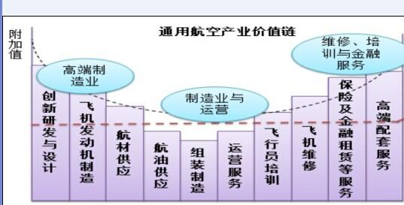
航空产业链全面发展，重心汇聚下游服务业，为打造“智慧临空”创造有利条件
产业链上、中、下游已经形成相当规模，成为“互联网+临空”（智慧临空）和“互联网+制造”（智慧制造）发展的基础。
上游
下游
上游有北京航空产业园做研发支撑，今年更有中航工业发动机总部入驻产业园推动产业发展。
下游服务业是发展重点，可分为航空运输、服务维修两大板块，中国国际航空股份有限公司，北京市中航信旅行社有限公司是典型代表。
中游布有生产制造、航油供应、机场建设等支柱型企业，贯穿产业上下游，维系产业链高效运转。
中游

Slide 28
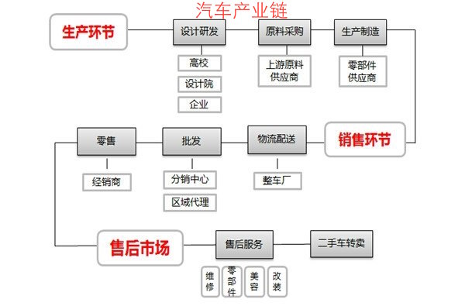
汽车业态成熟，为研发车联网和创新型汽车打下坚实根基
顺义区汽车产业已发展成为融括生产环节、销售环节、售后市场的全产业链。近年来，顺义区通过整车企业吸引带动零部件企业发展，在整个产业链，自主研发战略平台和整车转配制造作为支柱，会成为车联网研发的基础。
主体
龙头
零部件研发及制造：2013年顺义区有汽车整车制造及汽车零部件及配件企业41家 。
延伸
整车研发及制造：北京汽车研究总院、北京汽车自主研发基地。
仓储物流等服务型企业 ：依托顺丰等物流企业，集群化、规模化发展

Slide 29
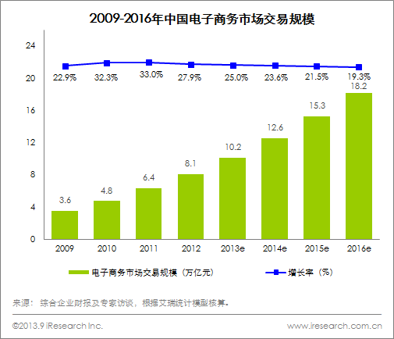

现有基础结合区内优势，电子商务可能成为下一个增长点
电商企业纷纷落户，为规模扩张打下基础
目前顺义区共有电商企业63家， 规模以上的有：中外运电子商务有限公司、北京顺丰电子商务有限公司、北京玖美电子商务有限公司等。
顺义在发展电子商务产业上具有较强的比较优势，具体表现为区位优势、品牌优势、金融优势、物流优势和产业优势。同时，依托临空经济核心区，顺丰速运、宅急送、圆通等国内外知名物流企业聚集，有利于电商的发展。
多方优势齐聚，助力电子商务发展

Slide 30
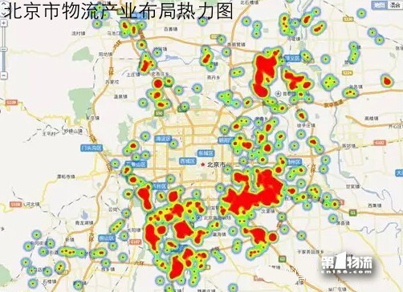

空港物流基地提供物流平台 ，使用“互联网+”可以有效提高服务效率
北京顺义空港物流基地是北京市三大物流基地之一，也是北京市唯一的航空——公路国际货运枢纽型物流基地。区内集聚的著名物流公司有：TNT、日本邮船、日本住友、中外运、近铁、宅急送、顺丰速运等。
降低物流成本
1
与首都机场及其货运区统一规划，科学布局，无缝对接，充分满足航空运货对速度、质量的要求。
提供物流平台
2
依托首都国际机场，凭借周边发达的公路、轻轨网络，辅以铁路运输和海运，吸引从事国内国际企业入驻。

Slide 31
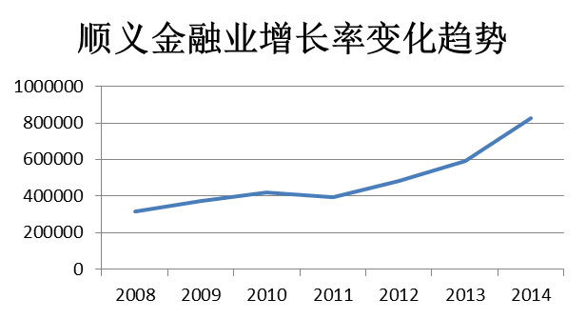
首都产业金融中心集聚各色金融企业，发展互联网金融指日可待
国门商务区是顺义区金融产业“十二五”发展规划中重点打造的产业金融发展平台，也是北京市的产业金融中心。
汇聚众多银行，发展各色金融服务
1
国门商务区汇聚各类银行分公司，齐全的银行机构，涵盖了公司金融、个人金融和金融市场业务，提供保险、租赁、投融资、借贷款、票据办理等各色服务。
吸引融资租赁公司，完善租赁环境
2
抓住飞机、汽车两大特色产业发展融资租赁服务，是顺义区的独特优势。近年来，诸多融资租赁公司纷纷在顺义区设立分公司，逐步建立起相对完善的租赁环境。

Slide 32
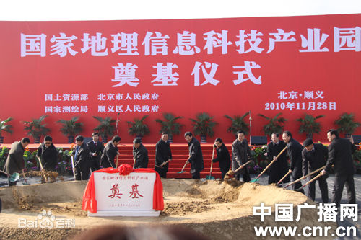

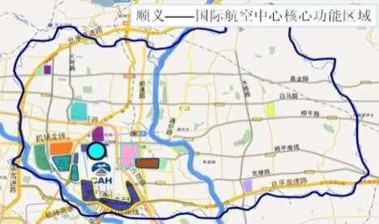
软件与信息技术服务业具有独创优势
可以促进两大千亿级产业转型腾飞
1
国家地理信息产业园具备完整的地理空间信息服务产业链
2
中关村科技园区顺义园重点发展科技创新
3
顺义区软件与信息技术服务业企业已开始转型，并可支撑顺义区进行“互联网+”进行转型

Slide 33
顺义区部分软件与信息技术服务业企业已经开始转型
并且可以支撑顺义区进行“互联网+”进行转型
67%
67%的软件信息服务企业已有一定规模的新一代信息技术
64.3%
软件与信息技术服务业企业中掌握云计算和大数据的企业占到64.3%
83%
83%的软件与信息技术服务业的企业都有强烈的意愿去发展新一代信息技术，进行“互联网+”转型
注：以上数据基于对顺义区24家软件与信息服务业企业调研结果得出

Slide 34
结 论
1
航空下游服务企业数量多、种类全，若运用互联网技术进行资源整合和信息共享，打造“智慧机场”，将进一步提高协同效应。
2
汽车产业制造装配技术成熟，为研发车联网和创新型汽车打下坚实根基；同时还应加强研发创新与销售服务的“互联网+”转型，让产业链全面发展。
3
电子商务、金融、物流都存在良好的发展基础，若与互联网融合，分别打造跨境电商、互联网金融、高效物流平台，将会进一步完善全区的服务体系。
4
作为“互联网+”实施的主体，顺义的软件信息服务业具有自身优势，并且在技术积累和意愿方面已经可以支撑“互联网+”的发展

Slide 35
1.2 战略定位分析关注优势、机遇、现状
1
顺义区发展“互联网+”的优势
2
顺义区发展“互联网+”的机遇分析
3
顺义区发展现状及差距分析
4
顺义区“互联网+”发展的战略定位

Slide 36
顺义区发展“互联网+”的机遇分析
3. 打造“临空经济核心区”
1. 京津冀一体化
2. 顺义区“十三五”规划

Slide 37
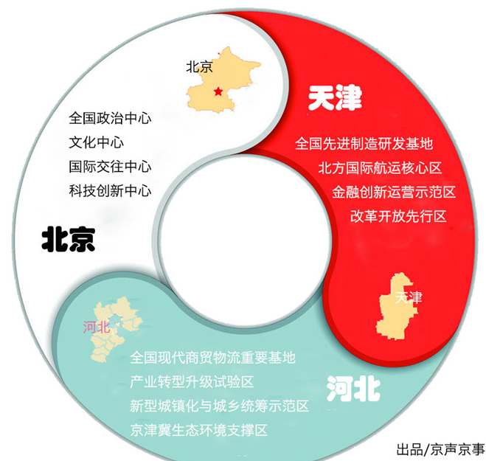

京津冀协同一体化为顺义“互联网+”转型提供政策依靠
现有产业轻量化，迎合京津冀协同定位
疏解北京的非首都功能、解决北京市“大城市病”问题是京津冀协同发展最重要的任务。顺义要积极主动迎合京津冀一体化对北京市的定位，弱化传统制造业，侧重向轻量化产业转型。
北京顺义临空经济区仍存在发展的短板，急需市级以上政府的政策支持体系，落实相关政策吸引高科技企业落户顺义，并吸引高科技人才扶持相关企业“互联网+”的转型。
发展科技创新，制定普惠政策吸引人才

Slide 38
顺义区“十三五”规划纲要为“互联网+”发展提出明确目标
顺义区“十三五”规划纲要提出的六个目标，与“互联网+”存在密切联系，顺义通过发展“互联网+”，对实现上述目标，会产生巨大的促进作用。
同时，“十三五”规划纲要也为“互联网+”的发展提出明确的目标。
构建和谐共享社会
共筑绿色宜居家园
提升城市服务质量
打造国际交往门户
加快创新融合发展
推进改革和发展之区
顺义区“十三五”规划纲要

Slide 39
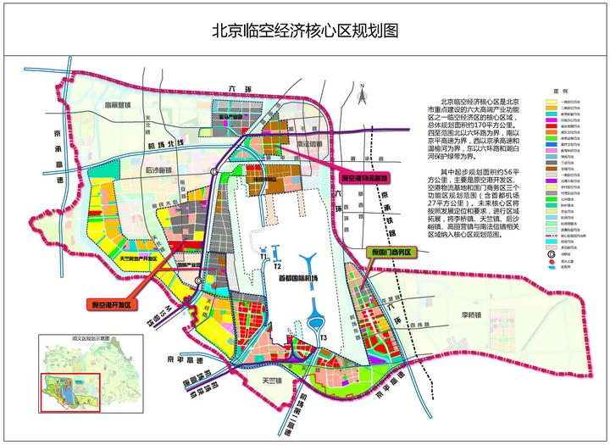
顺义区打造“临空经济核心区”的重点任务为“互联网+”指明方向
顺义区打造“临空经济核心区”的重点任务为“互联网+”提出明确的方向，“互联网+”的发展依托顺义区发展的重点进行规划。
园区工作目标：核心区将进一步叠加集成首都机场、天竺综合保税区、中关村国家自主创新示范区资源政策优势，大力发展航空运输、保税物流、总部商务、产业金融、文化创意、商务会展等国际化、高端化的临空型现代服务业，积极培育壮大战略性新兴产业，逐步实现“开放功能充分发挥、高端产业聚集和创新发展、城市功能建设水平全面提升、‘临空服务’品牌全方位塑造”的目标。

Slide 40
结 论
京津冀协同一体化为顺义“互联网+”转型提供政策依靠
顺义区“十三五”规划纲要为“互联网+”发展提出明确目标
顺义区打造“临空经济核心区”的重点任务为“互联网+”指明方向
结论
顺义区必须主动结合“互联网”新思路新技术，促使顺义区在“十三五”期间得到更大发展。

Slide 41
1.2 战略定位分析关注优势、机遇、现状
1
顺义区发展“互联网+”的优势
2
顺义区发展“互联网+”的机遇分析
3
顺义区发展现状及差距分析
4
顺义区“互联网+”发展的战略定位

Slide 42
顺义区发展现状及差距分析
“互联网+”环境差距分析
航空业
汽车业
农业
电子商务
物流
软件与信息技术服务业自身差距
对“互联网+”及相关行业的支撑力度
政府各部门数据资源共享
“互联网+产业”的意识
“互联网+”相关人才状况
重点产业差距分析

Slide 43
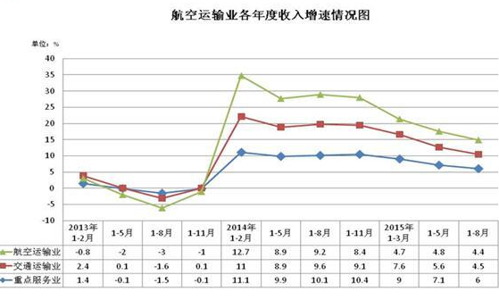
顺义航空运输业收入于2014年增速呈现放缓趋势
2014开始航空运输业收入增速呈现放缓趋势。2015年8月，行业内营业收入10亿元以上的企业有6家，占到航空运输业企业收入的97.9%，1-8月的增速较1-5月下降0.5个百分点。其中包含一家航空公司，该航空公司营业收入的下降拉动整个航空运输业收入下降0.8个百分点。
航空运输
数据来源：顺义统计信息网

Slide 44
从顺义航空产业链的角度分析收入增速放缓的原因
中游成本
压力大
由于其业务性质的特殊性，人工成本、起降费用、维修维护费用高，很难降低成本，成本压力巨大。
下游服务业
缺乏协同效应
下游服务类企业众多，企业之间缺乏信息共享，相互合作。这既不利于企业内部的成本管控，也不利于为乘客提供高效服务。
上游
下游
生产制造、航油供应、机场建设等支柱型企业
北京航空产业园做研发支撑
航空运输、服务维修两大板块
中游
数据来源：北京市统计局、顺义统计信息网

Slide 45
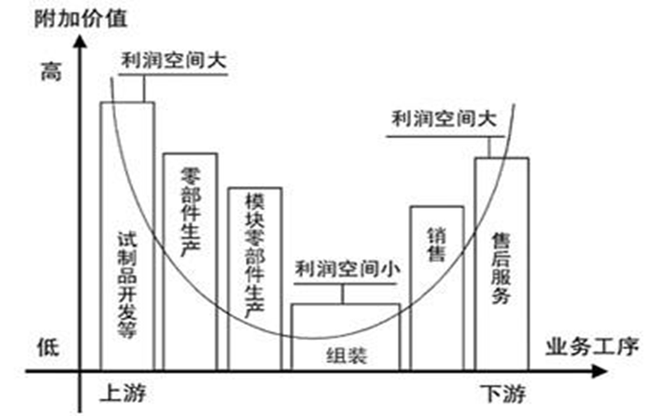
顺义汽车制造业收入于2014开始增速减缓，2015年出现下降
自2014年顺义汽车制造业增速有所减缓，开始个位数增长，2015年1-11月顺义区汽车制造业实现主营业务收入1531.1亿元，同比下降5.8%。而全国汽车制造业收入仍在稳步发展。
盈利状况
顺义汽车产业链主要集中于此环节，利润空间小
数据来源：中国汽车制造行研报告

Slide 46
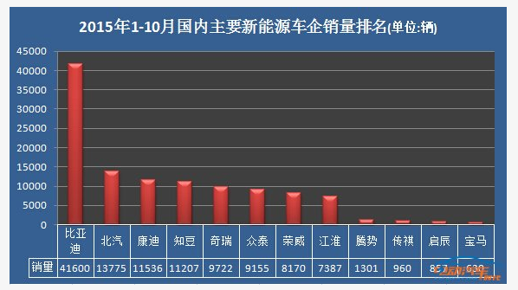
从顺义汽车产业链的角度分析盈利状况下降的原因
上游研发产品缺乏竞争力
顺义研发企业少，技术附加值低。高附加值的车型竞争力下降、新车型上市未能打开局面、车型更新换代较慢
随着京津冀一体化的升温，近年已有4家汽车整车及汽车零配件企业迁出，北京现代汽车有限公司也已公布第四、第五工厂将建在外埠。再加上新增产业的禁止和限制目录，产业结构调整企业外迁趋势可能会更加明显。
中游制造企业外迁
下游售后市场体系不完善
汽车销售体系不健全、售后服务差、专业化程度低、汽车金融服务发展缓慢。
不及第一名的50%
数据来源：北京市统计局、顺义统计信息网

Slide 47
顺义区农业经济低位运行，产业结构亟待转型
顺义农业产值低。 2015年1-9月，顺义区完成农林牧渔业总产值42.7亿元，同比下降15.4%。 顺义农业积极“转方式、调结构、促节水”，传统种、养业退出加快；顺义区农业目前正积极向现代农业、休闲农业转型，促进农业与二三产业的融合，提升农业产值，带来新的经济增长极。
农业
数据来源：顺义统计信息网

Slide 48
传统农业产业结构亟待调整，应减少传统种养，提升现代农业、休闲农业
农业产业链结构低端，需要与二三产业融合。
农业产业链：上游种植业、中游加工业，下游服务业。顺义区农业主要包括蔬菜业、花卉业、粮食业、牧业、林业等。其中，上游种植业的花卉、景观农业已经向下游服务业转型，农业结构向高效高端转型。
传统种养业加快退出造成农牧两大产业下降
2015年1-9月，顺义农产品产量大幅下降。种植业受造林占地、效益低下等因素影响减产。粮食总产9.9万吨，同比下降11.1%。养殖业受政策和市场双重调节规模缩减。牧业实现产值17.8亿元，同比下降10%。
平原造林工程收尾造成农业产值大幅下降
北京市“百万亩平原造林工程” 是近三年拉动顺义区农业经济增长的主要动力。随着2015年造林任务收尾，顺义区林业共影响区内农业产值下降超过20个百分点。
数据来源：顺义统计信息网

Slide 49
顺义区电子商务落后于北京水平，跨境电商亟待发展
顺义区电子商务产业落后于北京平均水平。2015年北京市电子商务交易额超过1万亿，而顺义区电子商务规模仅有40多亿，与北京平均水平相去甚远。
电商
没有充分利用现有优势
顺义区在区位优势、发展氛围、从业人员、物流发展等各方面已具备了发展电子商务的良好基础。顺义未来应充分利用上述优势，明确电子商务产业发展的目标定位，主要任务，健全工作运行机制。
缺乏对区内资源的整合
围绕“建设绿色国际港、打造航空中心核心区”这一目标，充分利用临空经济核心区已形成的物流、会展以及综保区外向型优势，使电商产业园在该区域迅速集聚，成为支撑临空经济的新增长极。
区内配套设施不健全
顺义区政府各部门密切协作，围绕电商企业发展的个性化需求，提供针对性服务，切实帮助其解决落户、运营过程中遇到的困难和问题，全方位做好服务工作。
数据来源：北京市统计局、顺义统计信息网

Slide 50
顺义区物流业产业链上下游结合不够密切，不能有效促进电子商务产业发展
顺义区物流产业发展良好，2014年交通运输、仓储和邮政业产值359.2亿元，占顺义经济总产值的26.8%。顺义区依托顺丰、宅急送、TNT等企业资源，带动了区内电子商务产业的发展。但电商物流产业链上下游结合不够密切，物流业不能发挥对电商最大的促进作用。
物流
顺义物流业中，航空货物运输能源消费量比重达80.5%，是绝对的耗能大户，远高于增加值所占比重；位居其次的是道路货物运输，比重为8.5%；增加值排名前两位的快递服务、运输代理业能源消费量比重分别为6.3%和4.1%，属于低能耗、高产出的行业。
高能耗、高成本
电商、物流企业对接程度低
2015年5月，顺义区领导卢映川、盛德利调研全区物流产业发展情况时指出：物流行业和电子商务关系密切，希望各企业切实把握好互联网机遇，树立互联网思维，在新的竞争环境中保持自身优势，创新发展方式，不断发展壮大。
数据来源：顺义统计信息网、顺义网城

Slide 51
软件和信息技术服务业业务处于低端，聚集效应不明显，企业规模较小，利润较低，落后于北京平均水平
注册资
本低
软件与信息技术服务业企业注册资本记录在册的有22家，大部分在1000万-1亿元
产值低
顺义区软件与信息技术服务业企业2015年1-9月份产值记录在册的共有39家，产值在1亿元以下的居多。
数量少
顺义区规模以上的软件和信息服务业企业只有44家

Slide 52
缺乏公共服务平台，政府服务效率需要进一步提高
目前顺义区政府尚无公共服务平台。通过“互联网+”公共服务平台建设，才能实现“政府搭台，企业唱戏”的格局，让服务企业能够在利用公共资源所构建的平台上开展服务活动。
平台缺失
提高工作效率，节约行政成本
公共服务平台的建设，可以提升工作效率，节约行政成本，促使传统的部门组织朝着网络组织方向发展，规范、简化和优化办事流程，提高工作效率，使各项社会事务和服务更加公开、公正、公平。
政府通过服务平台，便于对在其平台上开展的各类公共服务活动及其机构进行评估和监控，为促进政府决策合理化、管理科学化、服务高效化起到积极作用。
促进政府决策、管理、服务水平的提高

Slide 53

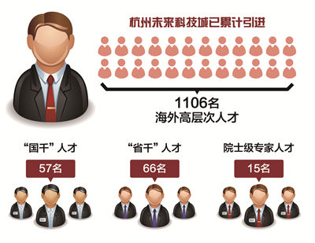
人才素质偏低，需要高端人才引进机制
企业人才素质偏低，大多数企业中本科及以下学历的员工占到了90%以上，部分企业甚至达到100%，高端人才的缺乏导致企业对于“互联网+”认识局限性大，转型困难。
人才素质
注：以上数据基于对顺义区24家软件与信息服务业企业调研结果得出

Slide 54
8.行政执法信息平台建设项目
规范全区行政执法数据的标准
确认全区行政处罚主体
梳理全区行政执法监督资源
提供全区行政执法信息发布及查询服务
2.全区行政执法信息平台
建成包括网络交换系统、主机及存储系统、系统软件、安全系统等的区行政执法信息平台软硬件支撑系统
依托专业统计分析工具进行定制化开发，建立综合的统计分析系统；
针对社会普遍关注的重点领域的执法问题，建立热点专题数据库及统计分析方法，进行专项数据整合和专题对策分析
1.全区行政执法信息平台软硬件支撑系统
3.行政执法综合统计分析系统
支撑不足
4.建立全区行政执法和行政执法监督信息资源共享交换机制
促进行政执法联动工作开展；
制定全区行政执法工作信息化相关标准规范；
促进行政执法信息化水平的全面提升。

Slide 55
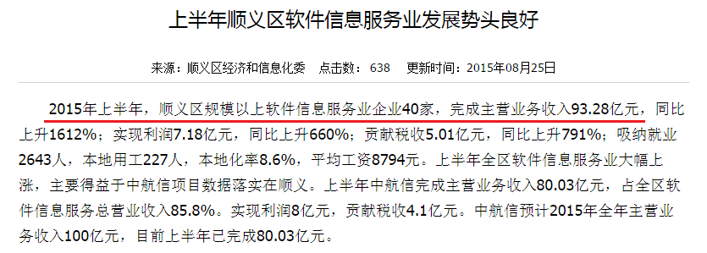
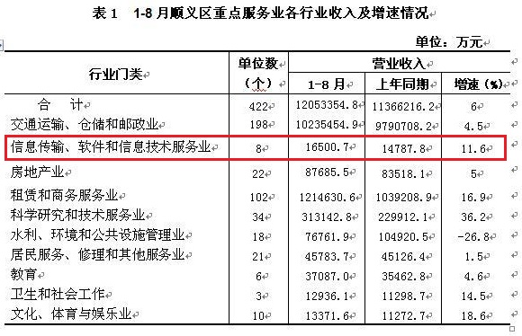
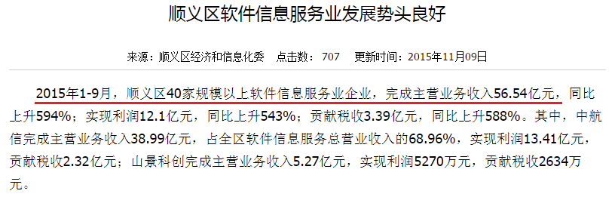
政府社会服务管理信息化建设缓慢，各部门数据资源协同共享、业务系统互联互通能力差
对比顺义统计信息网公布的统计公报和顺义网城发布的相关信息，发现二者关于“软件信息服务业”业务收入、从业单位等数据统计口径不同，造成数据差异较大。
信息孤岛
注：左图摘自顺义统计信息网，右图摘自顺义网城，数据均为2015年

Slide 56
结 论
重点产业方面：
航空运输业增速减缓，地面服务业缺乏协同。
汽车制造业下滑，研发创新落后，售后市场不完善。
农业经济低位运行，产业结构亟待调整。
物流+电商产业链上下游结合不够密切。
电商落后于北京水平，跨境电商亟待发展。
“互联网+”环境方面：
业务低端，聚集效应低，企业规模小，利润低，落后于北京水平。
缺乏公共服务平台，政府服务效率需要进一步提高
“互联网+”人才素质偏低
存在信息孤岛
区内政策在资金、人才、市场、创业支撑不足。
结论
顺义区亟需发展“互联网+”，才能赢得或保持产业的竞争优势。

Slide 57
1.2 战略定位分析关注优势、机遇、现状
1
顺义区发展“互联网+”的优势
2
顺义区发展“互联网+”的机遇分析
3
顺义区发展现状及差距分析
4
顺义区“互联网+”发展的战略定位

Slide 58

顺义区“互联网+”发展的
战略定位
战略定位为：“一二三工程”
着力发展一个基础平台、两大支撑能力、三个核心应用，形成“一二三工程”，即“互联网+”能力平台；扶持发展物联网及地理信息技术等两项核心技术；倡导布局智慧临空、智慧制造、智慧旅游三个关键应用，助力两个千亿级产业转型，实现物流、电商、金融等中小企业跨越式发展，创造顺义区软件与信息服务业新辉煌。

Slide 59

顺义区“互联网+”发展 “一二三工程”的
核心含义
以助力两个千亿级产业转型为契机，以实现物流、电商、金融等中小企业跨越式发展为目标，着力发展一个基础平台、五大支撑能力、八个重点应用，形成“一五八工程”，打造顺义区软件与信息服务业新辉煌。
是项目组的一个创新：该工程是信息通信技术深度融合的开放式能力平台，是业界首创的同时支撑政府办公、企业运营、民生服务的互联网平台，是凝聚软件与信息服务业核心服务能力的平台，是各项产业基金申请、审批、使用、评估及成果展示的全流程管理监控平台。

Slide 60
小 结
1.2
顺义“互联网+”战略定位分析
顺义区必须主动结合“互联网”新思路新技术，促使传统产业向高端转型。
顺义区软件与信息技术服务业在资金、人才、市场、创业方面政策支持下可以促进两大千亿级产业转型腾飞。
顺义应推动建设 “一二三工程”，利用“互联网+”手段促进传统产业转型升级！

Slide 61
目 录
规划背景
1.0
规划思路
2.0
规划内容
3.0
保障措施
4.0
演进路线
5.0
效果分析
6.0
最终结论
7.0

Slide 62

2.1 规划思想
全面贯彻2015年“互联网+”行动计划
2.0
规 划 思 路
紧密结合顺义特色，找准与传统产业“互联网+”转型的结合点
2.2 规划原则
“十三五”时期，实现三大产业集群创新发展，促进两化深度融合
2.3 规划目标

Slide 63
2.1 一个指导思想：全面贯彻2015年“互联网+”行动计划
在十二届全国人大三次会议上，李克强总理在政府工作报告中首次提出
国务院印发《关于积极推进“互联网+”行动的指导意见》
中国共产党第十八届中央委员会第五次全体会议指出
“互联网+”
行动计划
“互联网+”
指导意见
“互联网+”
行动实施
2015年3月5日
2015年7月
2015年10月29日

Slide 64
2.2 两个规划原则：紧密结合顺义特色，找准传统产业与“互联网+”转型的结合点
规划原则一
紧密结合顺义区产业主要特征，助力产业转型升级
规划原则二
打造“互联网+能力平台”，提升软件与信息技术服务能力

Slide 65
2.3 三个规划目标：“十三五”时期，实现三大产业集群创新发展，促进两化深度融合
产业规模
到2020年，预计全区生产总值突破2000亿元，将新增第三代半导体、地理信息、生物制药等10个“百亿级”产业集群，高新技术企业产值贡献将占比50%以上，全面构建起顺义的“高精尖”产业格局。
技术创新
基本形成以企业为主体的产业创新体系，利用新兴互联网技术与临空经济核心区、中关村科技园区顺义园、绿色生态产业功能区等产业紧密融合，着力打造一个“互联网+”能力平台、扶持发展两项关键技术、推动建设三大产业应用，形成互联网+传统产业经济新业态，带动工业制造业、农业等传统产业转型升级。
人才建设
调整和优化人才队伍结构，创新人才培养模式，拓宽人才引进渠道，营造有利于优秀人才脱颖而出的成长环境，着力培养一批高端领军人才，形成结构合理、满足产业发展需求的高素质人才队伍。

Slide 66
9.全区综治信息化平台系统
全区综治信息化平台系统，负责城市社会治理事件的受理和处置，是区综合治理指挥中心的重要主体业务。借助综合管理平台的调度分析和协同工作能力，实现政府行政审批、综合治理、社区网格管理及监控的多部门联动。
（1）基础信息库和预案库
（2）现场实时联动指挥
（3）其他综合治理信息化系统
实现公共安全应急视频会议会商、图像监控、数据网络互联、电话调度指挥等功能
实现高度自动化的人情、工情、灾情监测网络系统、无纸化办公及联动指挥
2017年，基于基础信息库和预案库，地理信息系统及视频图像系统，建设基于GIS的综治业务支撑系统、后期处置系统、应急评估系统、决策支持系统、统一监控系统等
2017年，建成城市 社会治理事件的受理、处置基础信息库，以及各类事件的预案库

Slide 67
顺义区“互联网+”发展战略定位
顶层设计
一个指导思想
全面贯彻“互联网+”行动计划
二个规划原则
顺义区必须主动结合“互联网”新思路新技术，促使传统产业向高端转型。
顺义区软件与信息技术服务业在资金、人才、市场、创业方面政策支持下促进两大千亿级产业转型腾飞。
三大规划目标
产业规模、技术创新、人才建设
规划内容
一二三工程：一个“互联网+”能力平台、两项核心技术、三大产业应用
一个能力平台
一个“网络+云计算”基础设施平台
两大支撑能力
三个重点应用
两个关键技术
地理信息技术
物联网
三大产业应用
智慧临空
智慧制造
智慧旅游
规划内容

Slide 68
目 录
规划背景
1.0
规划思路
2.0
3.0
规划内容
保障措施
4.0
演进路线
5.0
效果分析
6.0
最终结论
7.0

Slide 69
顺义区“互联网+”发展规划的一二三工程
3.0
3.1 一个“互联网+”能力平台
规 划 内 容
3.2 二项核心技术
3.3 三大产业应用

Slide 70

3.1 一个“互联网+”能力平台
“互联网+”能力平台
投融资平台
应用层
跨境电商
智慧城市
“三”：三个重点应用
大数据中心
开发测试中心
“两”：三大支撑能力
能力层
云计算数据中心
资源层
“一”：一个“网络+云计算”基础设施平台
物联网网络 互联网网络 通信网网络
网络层

Slide 71
建设“互联网+”能力平台的目标
以高标准、集约化为原则，基于顺义区物联网、互联网、通信网等，不断提升和完善顺义区网络基础设施，形成以“宽带、无线、泛在”为特征的智慧一体化网络，为“互联网+”能力平台提供连接服务；部署建设云计算数据中心，使得其能够把计算单元、存储器、I/O设备、带宽等计算机基础设施集中起来，成为一个虚拟资源池为政府和企业信息化应用提供资源服务。

Slide 72
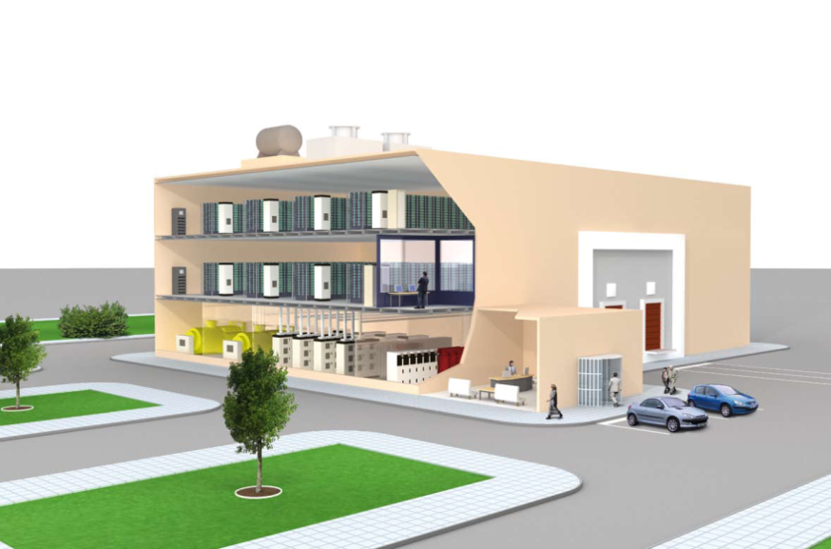
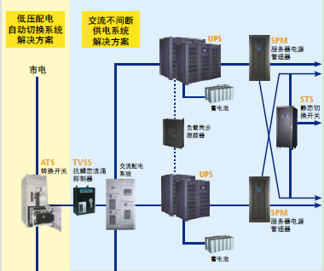
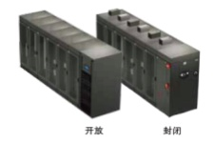
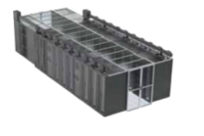
举措1 ：设计建设云数据中心机房，部署计算、存储、网络、安全等资源
云计算
运营管理解决方案
IT基础设施部署
综合交付体系
机房基础设施建设
绿色节能IDC设计建设
一站式云数据中心可有效满足不同场景建设模式需求。
Notes:
此页需要改

Slide 73
举措2 规划建设两大支撑能力
依托顺义区软件与信息技术服务业优势，在云基础设施之上构建大数据中心和开发测试中心，为区内产业提供数据共享，为软件和信息服务业提供开放的开发测试及产品演示环境，以锻造自身的核心竞争力。

Slide 74
举措2.1：规划建设大数据中心
快速
多样
大量
有价值
可考虑采用资源交换的方式，让越来越多的企业客户数据、销售数据等汇聚到大数据中心，为政府和企业共享分析，辅助产业转型升级。初期可考虑以顺义区政府各委局、临空经济区和汽车产业基地为基础建设大数据中心。
具体目标1
建设“宽带、无线、泛在”为特征的智慧一体化网络
Notes:
此页需要改

Slide 75
举措2.1：规划建设大数据中心——架构
基础分析能力
多维分析能力
数据挖掘能力
能力层
模型库
算法库
数据获取中间件
数据统一服务和开放SQL/FTP/MDX/WS/API
Hadoop on X86
主数据仓库
分布式数据库
分布式文件系统
数据层
获取层
数据采集（云化ETL/流数据处理/爬虫）
企业1运营、客户及供应商数据
企业N运营、客户及供应商数据
顺义区政府各委局数据
互联网、物联网、电信网数据
数据源

Slide 76
举措2.2：规划建设开发测试中心
在X86云基础设施平台上部署Linux、Hadoop、eclipse-SDK，建立开发测试环境，服务于顺义区软件与信息技术服务业，进行解决方案联合创新孵化、开发、测试、产品演示。提供一个完善的软件产品演示环境，提供软件开发商与客户的交互平台，快速响应客户的需求，为客户提供真实场景下的解决方案体验，为体验式营销提供了一个展示空间。
合作
创新
为顺义区软件与信息服务业提供了一套完善的开发测试平台，同时还为合作伙伴提供基于Internet的远程开发测试环境。
验证
主要服务于顺义区软件与信息服务业，进行解决方案联合创新孵化、开发、测试。
主要是对解决方案进行互通测试、对接测试等集成验证，对创新方案、市场重大项目进行集成验证。
Notes:
此页需要改

Slide 77
举措3 规划建设三项重点应用
三个重点应用，暨“跨境电商”、“投融资平台”、“智慧城市”应用。跨境电商的构建，为京津冀居民海外购提供便捷的购物体验，为顺义区企业商品海外销售提供交易服务平台，引领顺义区物流产业、电商产业、金融产业快速发展；投融资平台立足服务顺义区区内企业投融资需求，为企业提供安全、便捷、个性化的投融资服务；智慧城市，提供电子政务、智慧医疗、数字城管、平安城市等服务功能，为企业、民生提供安全、舒适、便捷的一站式服务。

Slide 78
举措3.1：规划建设跨境电商平台
参照阿里巴巴、亚马逊的成功电子商务模式，结合临空经济核心区区位优势，构建跨境电商平台。为顺义跨境电子商务产业园区企业提供海外商品和国内商品采购、销售、售后服务一体化平台，从而为海外商品国内销售和国内商品走出国门提供了便捷通道，降低企业成本，进而为消费者降低了购买成本。为顺义区企业，如：北京汽车、汇源果汁、燕京啤酒等提供统一的网上交易洽谈平台，重塑产业链，吸附顺义区物流、金融、电商等企业，以获得更多的商业机会。引导传统产业向“互联网+”转型升级。
跨境电商平台
综合运营
退税服务
通关服务
跨境库存管理
网上交易
咨询洽谈
虚拟展会
供求商品信息发布
电商企业管理
大数据中心
开发测试中心
云计算数据中心
物联网网络 互联网网络 通信网网络
Notes:
此页需要改

Slide 79
举措3.2：规划建设互联网投融资平台
研究开发互联网投融资平台，帮助投资企业或自然人寻找优质创业项目，为中小企业寻找融资资金。利用互联网工具为投资方和项目方提供一个展示、撮合和交易的一体化平台。
建立P2P、众筹融资等线上投融资服务体系，面向综保区企业、中小企业或创新创业企业提供个性化的投融资产品和服务。
互联网投融资平台
项目融资受理
审核推荐
担保
撮合服务
集合融资
融资租赁
P2P
信用评估
投资管理
大数据中心
开发测试中心
云计算数据中心
物联网网络 互联网网络 通信网网络
Notes:
此页需要改

Slide 80
举措3.3：规划建设智慧城市平台
促进顺义区社会服务、城市管理、社会治安三网融合、一体运行，进一步提升全区网格化社会服务管理水平，规划建设智慧城市平台，运用计算机技术和通信技术手段感测、分析、整合城市运行核心系统的各项关键信息，从而对包括民生、环保、公共安全、城市服务、工商业活动在内的各种需求做出智能响应，实现城市管理的精准化、智能化。
智慧城市平台
数字城管
市民APP
智慧交通
平安城市
智慧环保
智慧物流
电子政务
智慧医疗
智慧教育
大数据中心
开发测试中心
云计算数据中心
物联网网络 互联网网络 通信网网络

Slide 81
顺义区“互联网+”发展规划的一三五工程
3.0
3.1 一个”互联网+”能力平台
规 划 内 容
3.2 两项核心技术
3.3 三大产业应用

Slide 82
两项“互联网+”关键技术的发展目标
大力扶持顺义区软件与信息技术服务业重点研究物联网、地理信息等两项关键技术，并进行创新发展，支撑“互联网+”能力平台和传统产业互联网+关键应用。

Slide 83
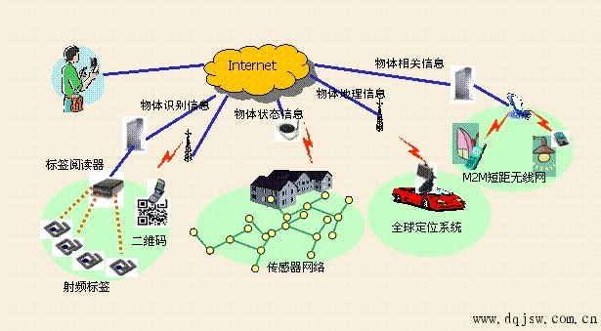
举措1：鼓励产学研结合发展物联网核心技术
大学科研院所在射频识别技术、传感器技术、全球定位系统、红外感应器、激光扫描器、气体感应器等物联网关键领域已经深耕多年，扶持鼓励区内软件与信息技术服务业与大学科研院所合作，迅速将院所的研究成果转换成生产力，产生商业价值和社会效益。

Slide 84

举措2：地理信息技术
扶持地理信息产业创新发展遥感遥测、全球定位、测绘、虚拟仿真等技术，建立顺义市三维空间地理信息，对城市楼宇、道路、地下管线、文教卫生设施、国土资源等全面数字化、虚拟化，为政府、企事业单位以及市民提供可定制的个性化地理信息服务。为智慧城市、车联网、智慧物流等提供地理信息支撑。

Slide 85
顺义区“互联网+”发展规划的一三五工程
3.0
3.1 一个“互联网+”能力平台
规 划 内 容
3.2 两项核心技术
3.3 三大产业应用

Slide 86
三个传统产业“互联网+”关键应用的发展目标
顺义区政府鼓励倡导各传统产业评估自身互联网技术能力，自行或借助“互联网+”能力平台，建设布局智慧临空、智慧制造、智慧旅游等三大关键应用，助力产业转型升级。

Slide 87
举措1：推动布局智慧临空应用平台
将大数据分析技术、物联网技术、人工智能技术应用于临空经济园区，对下游服务业进行改造升级，打通航空运输、地面服务、维修服务、旅客服务、特殊飞行代理、航空物流、航空地勤、商务会展等航空全产业链资金流、物流、信息流企业间壁垒，积极构建能够快速迭代、敏捷计算、信息共享、连接一切的智慧临空服务平台，打造集航空运输、国际交往等国际化、高端化的服务业为特征的互联网+临空生态圈，抢占战略高地，培育和壮大临空经济增长点。功能架构示意如下：
智慧临空
航空运输
旅客服务
商务会展
航空物流
货仓配装调度
飞机延误处理
飞行签派
机务维修
地面保障调度
临空经济区核心区私有云

Slide 88
举措2：推动布局智慧制造应用平台
倡导工业制造业利用互联网+技术实现传统制造业生产系统智能化，顺义区传统制造企业应与软件与信息技术服务业合作，落实互联网与制造业融合，加强产业链合作，发展基于互联网的协同制造新模式，形成制造业网络化生态体系，促进创新、生产能力、市场需求的聚焦和对接，重塑产业链。功能架构示意如下：
智慧制造
实时自动化识别处理
无线传感器数据采集
生产设备和工位智能联动
数控加工智能拟向仿真
生产过程电子工单
数控程序设置
可视化车间管理
生产数据分析
设备状态信息分析
顺义区制造业私有云

Slide 89
举措3：推动布局智慧旅游应用平台
推动开发部署智慧旅游应用平台，引领顺义区绿色生态产业功能区舞彩浅山、顺义奥林匹克水上公园、北京国际鲜花港和北京顺义三高科技农业试验示范区四大产业项目以及酒店业、餐饮业转型升级。创造新型旅游业态、改变旅游信息传播模式及旅游营销模式、创新服务方式、提升服务质量。具体功能包括：自动语音解说、位置服务、多媒体讲解、线路导航、旅游商务、酒店预订、餐厅预订、社交网络、游客疏导等。 功能架构示意如下：
智慧旅游
自动语音解说
位置服务
多媒体讲解
旅游线路导航
旅游商务
酒店预订
餐厅预订
社交网络
游客疏导
“互联网+”云基础设施平台

Slide 90

顺义区“互联网+”发展规划的三个“一二三”
顶层设计的“一二三思路”
规划内容的“一二三工程”
平台建设的“一二三平台”

Slide 91
目 录
规划背景
1.0
规划思路
2.0
规划内容
3.0
保障措施
4.0
演进路线
5.0
效果分析
6.0
最终结论
7.0

Slide 92





10.顺义区行政中心
安全防范系统：
视频监控
入侵报警
出入口控制
无线对讲
一卡通
访客管理
停车场管理
电子巡查
安防等系统
会议系统：
硬件设施：多功能会议厅、大中小会议室、新闻发布厅、视频会议室
软件设施：开发会议室管理系统，实现会议室预订、审批、退订、统计等功能。
楼宇智能系统：
综合布线系统
网络通信系统
公共广播系统
有线电视系统
统一时钟系统
电话交换系统
建筑设备监控系统
能源计量系统
大厅智能化系统：
信息发布系统
智能办事引导系统
排队叫号系统
电子范例展示系统
审批相关(云桌面、 高拍仪、扫码枪) 系统
机房工程：
装修工程
电气工程
空调系统
弱电系统

Slide 93
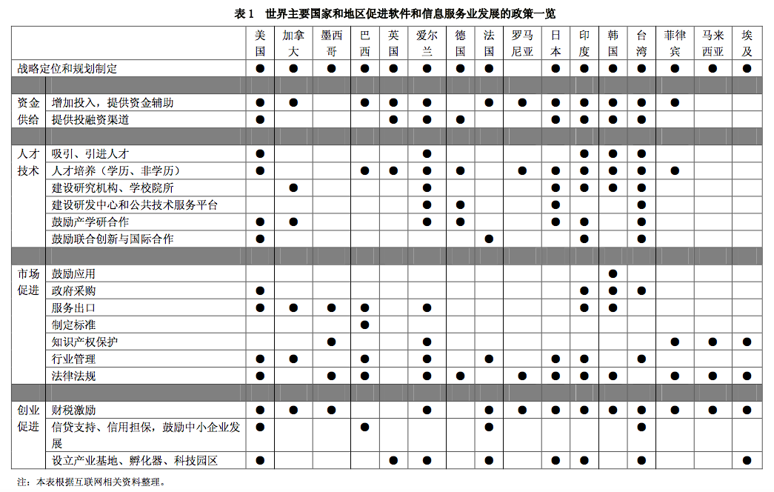
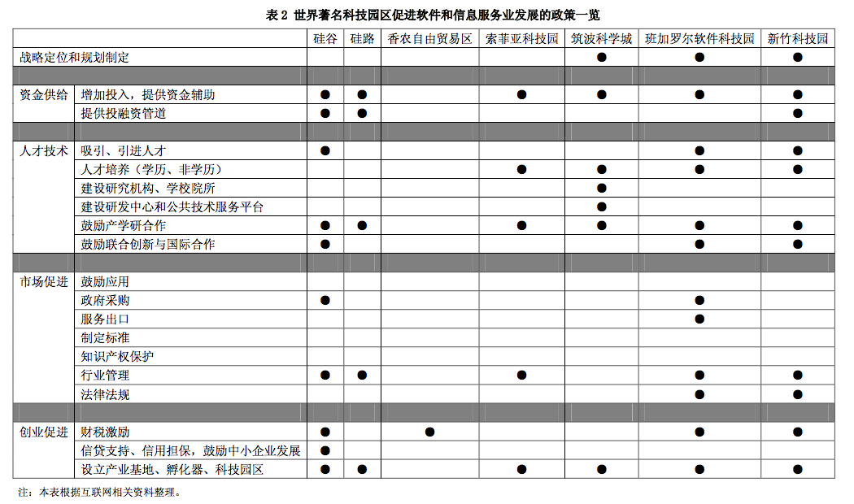
保障措施：世界主要国家、世界著名科技园区扶持“互联网+”发展的策略各有所侧重
世界主要国家和地区软件和信息技术服务业支撑策略分析
世界著名科技园区软件和信息技术服务业支撑策略分析

Slide 94
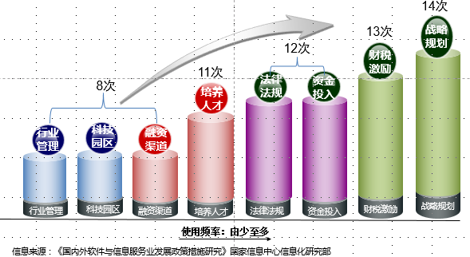
保障措施：从使用频率来看，重点在园区打造、融资、人才培养、法律法规建设和资金、财税支撑等方面

Slide 95
4.1 规划制定
4.0
4.2 创业促进
保 障 措 施
4.3 市场促进
4.4 资金供给
4.5 人才技术

Slide 96
4.1 规划制定：制定智慧城市、跨境电商、投融资平台规划
三个重点应用，是“一二三工程”的核心，将驱动顺义区传统产业转型，应规划后尽快实施落地。
智慧城市规划
跨境电商规划
投融资平台规划
需求规划、业务功能规划、平台架构规划、应用架构规划、资源规划、投资规划、项目组织规划

Slide 97

4.2 创业促进：通过四个手段打造良好创业环境
04
03
鼓励企业与政府、企业与企业合作，建设五大能力
成立平台运营公司
01
02
成立“互联网+”能力平台基地。
通过打造一个ICT云平台，实现“互联网+”能力产业基地的服务能力。

Slide 98



4.3 市场促进：四大市场促进策略支持“互联网+”相关产业发展的力度
提升行业规范化水平
01
加大政府采购力度
02
引导传统产业“互联网+”应用的力度
03
鼓励区内“互联网+”应用的采购力度
04

Slide 99

4.4 资金供给：五个资金供给方式支持“互联网+”相关产业的发展
免费或低成本使用“互联网+”能力平台
构建投融资服务机制
骨干企业专项发展计划
02
04
“互联网+”关键技术研发专项资金
01
03
创造多元化的融资体系
05

Slide 100



4.5 人才技术：使用四种人才技术支持“互联网+”相关产业的发展
出台人才专项吸引政策
1
多渠道吸引和培养人才
2
专项资金培育“互联网+”人才
3
组建专家委员会
4

Slide 101
小结：保障措施与规划内容的匹配关系
保障措施 |  | 一个平台 | 三大能力 | 五个重点应用 | 三个传统产业应用 | 五项关键技术
规划制定 | 规划制定
创业促进 | 基地
 | 平台
 | 平台运营公司
 | 合作建设
市场促进 | 行业规范
 | 政府采购
 | 传统产业采购
 | 区内采购
资金供给 | 企业专项
 | 技术专项
 | 低成本使用
 | 多元融资
 | 投融资服务
人才技术 | 人才专项激励
 | 多渠道吸引人才
 | 专项资金培育“互联网+”人才
 | 专家委员会

Slide 102
目 录
规划背景
1.0
规划思路
2.0
规划内容
3.0
保障措施
4.0
演进路线
5.0
效果分析
6.0
最终结论
7.0

Slide 103
顺义区“互联网+”发展五年规划（2016-2020）
2020
引导传统产业提升智慧临空、智慧制造、智慧旅游能力水平
打造跨境电商、互联网投融资平台、智慧制造、智慧旅游示范基地
扶持软件与信息技术服务业创新发展物联网和地理信息等关键技术
2018-2019
引导传统产业建设智慧临空、智慧制造、智慧旅游等关键应用
提升跨境电商、互联网投融资平台、智慧城市应用平台服务能力
2016-2017
建设一个基础平台：“互联网+”能力平台的基础，包括网络层、资源层
部署两大支撑能力：大数据中心、开发测试中心
研发三个重点应用：跨境电商、互联网投融资平台、智慧城市应用平台建设
依托能力平台，部署政府扶持资金申请、审批、使用、评估、研发成果转化等全流程监控管理平台

Slide 104
布局期：（2016-2017）基础能力构建阶段
扶持发展物联网、地理信息核心技术
构建“互联网+”能力平台
“互联网+”能力平台
三个应用
跨境电商
互联网投融资平台
智慧城市
投融资平台
跨境电商
智慧城市
应用层
两大能力
大数据中心
开发测试中心
大数据中心
开发测试中心
能力层
云计算数据中心
资源层
一个平台
“互联网+”基础平台
物联网 互联网 通信网
网络层

Slide 105
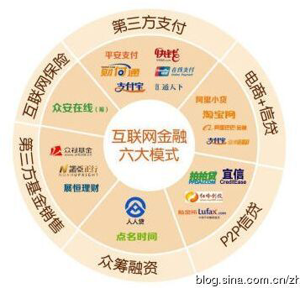
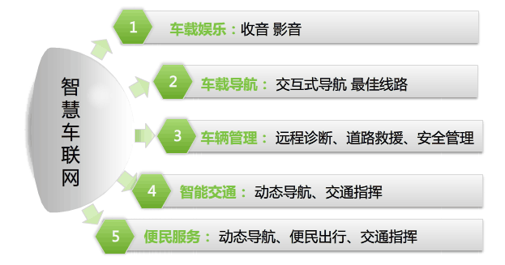
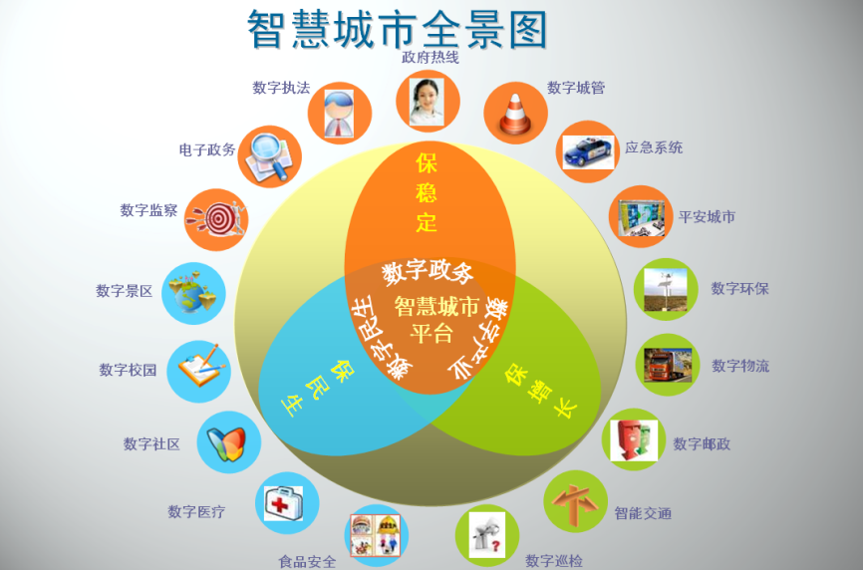
发展期：（2018-2019）平台服务能力构建阶段
引导传统产业建设智慧临空、智慧制造、智慧旅游等关键应用，实现企业内流程穿越，实现产业链内企业与企业间资金流、信息流、物流全连接
提升跨境电商、互联网投融资平台、智慧城市应用平台服务能力
扶持发展物联网、地理信息核心技术

Slide 106

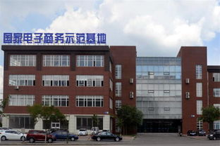


完善期：（2020）示范基地形成阶段
扶持发展物联网、地理信息核心技术
引导传统产业提升智慧临空、智慧制造、智慧旅游能力水平
打造跨境电商、互联网投融资平台、智慧制造、智慧旅游示范基地

Slide 107
目 录
规划背景
1.0
规划思路
2.0
规划内容
3.0
保障措施
4.0
演进路线
5.0
效果分析
6.0
最终结论
7.0

Slide 108
6.1 总体效果分析
6.0
效 果 分 析
6.2 顺义软件与信息服务业发展预测
6.3 顺义电子商务发展预测

Slide 109




重点产业实施“互联网+”的效果分析
减少运输环节人工成本，降低成本压力
帮助服务企业信息共享，提高服务质量
01
航空业
汽车业
帮助服务企业信息共享，提高服务质量
02
农业
促进农业横跨1、2、3产业的发展
通过“互联网+农业”提升生产、营销和管理效率
03
电子商务产业实现有效对接，打造“物流+电商”的完整生态圈
采用先进技术实现物流业的自我提升
04
物流业
05
电子商务
电子商务收入翻番.

Slide 110
营造“互联网+”环境的效果分析
软件与信息技术服务业
到2020年收入翻番
主营业务科技水平提升
01
企业之间信息共享
政府实现网上办公
信息有效沟通和交互，服务于民生
02
公共服务平台
集聚掌握“互联网+”相关技术的人才
03
人才发展
企业之间信息共享
政府实现网上办公
信息有效沟通和交互，服务于民生
04
支撑力度
提升“互联网+”意识
提升企业“互联网+”意识和转型力度
05
有效支撑

Slide 111
6.1 总体效果分析
6.0
效 果 分 析
6.2 顺义软件与信息服务业发展预测
6.3 顺义电子商务发展预测

Slide 112
顺义软件信息服务业发展现状远落后于该行业北京市的水平
结论：占比小，增长波动大
北京和顺义软件信息服务业收入及增长状况
项目（亿元） | 2007 | 2008 | 2009 | 2010 | 2011 | 2012 | 2013 | 2014 | 2015
北京总业务收入 | 1263.1 | 1573.0 | 1687.8 | 2320.5 | 2946.1 | 3612.1 | 3739.8 | 4085.5 | 4525.5
顺义总业务收入 |  | 1.095 | 1.951 | 1.965 | 2.135 | 0.869 | 1.003 | 1.081 | 1.166
北京增长率 |  | 24.53% | 7.30% | 37.48% | 26.96% | 22.60% | 3.54% | 9.24% | 10.77%
顺义增长率 |  |  | 78.23% | 0.74% | 8.61% | -59.31% | 15.50% | 7.80% | 7.80%
占比 |  | 0.07% | 0.12% | 0.08% | 0.07% | 0.02% | 0.03% | 0.03% | 0.03%
数据来源：顺义统计信息网、工信部官网

Slide 113
顺义软件信息服务业营业收入于2012年曾经大幅下跌，显示其竞争力存在不足
顺义区服务业共涉及八个门类，2012年营业收入呈现出七升一降的格局。其中：信息传输、软件和信息技术服务业营业收入同比下降明显，降幅为59.13%，该门类共有9家企业，其中7家出现了不同程度的业务量下滑，过半企业亏损。区内该门类企业主要是从事软件开发、系统开发以及银行等单位的后台数据录入业务，业务项目的获得主要是由上级单位分包取得，自身竞争能力有待提高。
数据来源：顺义统计信息网、工信部官网

Slide 114


顺义软件信息服务业营业收入预测思路
依据顺义统计信息网公布的2008-2014年统计公报下“信息传输、计算机服务和软件业”的年产值为历史数据，用2014年年产值结合增长率估算出2015年年产值。
依据2008-2015年的年产值作图，用“分析数据库”分析，得出2012年后年产值走势基本符合呈线性回归，R=0.93。
以2012-2015年数据为基础数据，运用TREND函数预测基于现状，不进行转型，未来五年的收入状况。
假设2012-2015年实施转型，顺义软件信息服务业收入增长率可以翻番，则重新计算这四年的收入，得到新数据，以此运用GROWTH函数预测基于转型的未来五年收入状况。

Slide 115
顺义软件信息服务业营业收入预测工具介绍
GROWTH函数：
根据现有的数据预测指数增长值
语法：GROWTH(known_y’s,known_x’s,new_x’s,const)
known_y’s: 满足指数回归拟合曲线y=b*m^x的一组已知的y值
known_x’s: 满足指数回归拟合曲线y=b*m^x的一组已知的x值,为可选参数
new_x’s: 新输入的x值
TREND函数：
根据现有的数据预测线性增长值
语法：TREND(known_y’s,known_x’s,new_x’s,const)
known_y’s: 满足指数回归拟合曲线y=b*x+m的一组已知的y值
known_x’s: 满足指数回归拟合曲线y=b*x+m的一组已知的x值,为可选参数
new_x’s: 新输入的x值

Slide 116
若实施转型，增长率翻番，该行业前景可观
结论：若实施转型，增长率将变为原来的两倍，保守采用13%的年增长率，则十三五期间该行业收入会实现翻番的目标。
基于现状的收入预测
基于转型的收入预测
年份 | 预测收入（亿元）
2016 | 1.299
2017 | 1.430
2018 | 1.573
2019 | 1.730
2020 | 1.904
年份 | 预测收入（亿元）
2016 | 1.536
2017 | 1.737
2018 | 1.966
2019 | 2.223
2020 | 2.515
历史数据
年份 | 行业收入（亿元）
2008 | 1.095
2009 | 1.951
2010 | 1.965
2011 | 2.135
2012 | 0.869
2013 | 1.003
2014 | 1.081
2015 | 1.165
数据来源：顺义统计信息网

Slide 117
研究所用数据差异情况说明
通过对比顺义统计信息网公布的统计公报和顺义网城发布的相关信息，发现关于“软件信息服务业”收入，二者统计口径不同，造成数据差异较大。
此次预测采用的是顺义统计信息网统计公报上公布的数据，预测结果只为证明若实施转型，五年后将会带来收入翻番的经济价值，关于得到的未来收入数据，不考虑实际意义。

Slide 118
6.1 总体效果分析
6.0
效 果 分 析
6.2 顺义软件与信息服务业发展预测
6.3 顺义电子商务发展预测

Slide 119
我国电子商务行业发展态势良好，未来行业有较大提升潜力
我国电子商务行业发展态势良好，北京市电子商务收入在全国占比较高，但增长率波动明显，目前北京在全国收入占比已有下降趋势。近年来电子商务行业发展平稳较快，未来行业仍有较大提升潜力。
全国和北京电子商务产业业务收入及增长状况
项目（万亿元） | 2008 | 2009 | 2010 | 2011 | 2012 | 2013 | 2014 | 2015
全国总业务收入 | 3.1 | 3.7 | 4.5 | 6 | 7.85 | 10.2 | 13.4 | 18
北京总业务收入 | 0.240 | 0.274 | 0.340 | 0.478 | 0.550 | 0.766 | 0.92 | 1.12
全国增长率 |  | 19.35% | 21.62% | 33.33% | 30.83% | 29.94% | 31.37% | 34.33%
北京增长率 |  | 14.17% | 24.09% | 40.59% | 15.06% | 39.27% | 20.10% | 21.74%
占比 | 7.74% | 7.41% | 7.56% | 7.97% | 7.01% | 7.51% | 6.87% | 6.22%
数据来源：中国电子商务研究中心、北京市统计局、中新社、亿邦动力等

Slide 120
从网上零售额角度来看，顺义区电子商务占北京市比重较小，未来电商行业有较大提升空间
电子商务业收入主要分为B2B、网上零售、O2O三类。随着电子商务行业较快发展，全国网上零售额收入逐年提升，而网上零售额占电子商务交易额比重也在逐年增加。顺义区电子商务发展不成熟，顺义区电商收入占北京市比重较小，因此未来仍有较大提升空间。
数据来源：中国电子商务研究中心

Slide 121
顺义区电子商务行业若实施转型，增长率提高，前景可观
根据顺义近年的数据与顺义在北京市的收入占比，向前追溯得出顺义区历史数据。
顺义区电子商务行业若实施转型，收入增长率将变为原来的两倍，保守采用16-19%的年增长率，则十三五期间该行业收入会实现翻番的目标。
基于现状的收入预测
基于转型的收入预测
年份 | 行业收入（亿元）
2016 | 278.7236571
2017 | 309.4073143
2018 | 340.0909714
2019 | 370.7746286
2020 | 401.4582857
年份 | 行业收入（亿元）
2016 | 312.840555
2017 | 373.2929059
2018 | 445.4755666
2019 | 532.4388272
2020 | 638.0261592
历史数据
年份 | 行业收入（亿元）
2008 | 57.552
2009 | 65.832
2010 | 81.6
2011 | 114.7824
2012 | 132
2013 | 183.8112
2014 | 220.8
2015 | 268.8

Slide 122
目 录
规划背景
1.0
规划思路
2.0
规划内容
3.0
保障措施
4.0
演进路线
5.0
效果分析
6.0
最终结论
7.0

Slide 123

结论
结合顺义区的区位优势和顺义区“十三五”规划的主要发展目标，顺义区应开展“互联网+”行动，以助力顺义区更好地推进经济建设、政治建设、文化建设、社会建设、生态文明建设和党的建设，全面建成小康社会。
顺义区推进“互联网+”的主要规划内容为“一二三工程”：着力发展一个基础平台、两大支撑能力、三个核心应用，形成“一二三工程”。
01
03
02
顺义区推进“互联网+”的顶层设计为“一二三思路”：以《关于积极推进“互联网+”行动的指导意见》为指导思想，以结合紧密结合顺义区产业特征，打造“互联网+能力平台”为原则，实现产业规模、技术创新和人才建设三大发展目标。

Slide 124
结论
顺义区推进“互联网+”的平台建设的内容为“一二三平台”： “一”是指一个基础设施云平台；“二”是指大数据中心、开发测试演示环境等两大支撑能力；“三”是指跨境电商、互联网投融资平台、智慧城市等三个重点应用。
顺义区推进“互联网+”的五年规划可以分为三个阶段，分别为“布局期”、“发展期”和“完善期”，各规划阶段的重点工作不同。
01
03
02
顺义区推进“互联网+”需要得到政府在战略规划、创业促进、市场促进、资金供给和人才技术方面的支撑。

Slide 125
下一步行动计划
1
根据该研究成果，进一步编制“互联网+”行动规划
根据研究成果，进一步编制“互联网+”跨境电商、智慧城市等战略规划
2
3
形成可落地的政府支撑方案
与中关村具有“互联网+”优势的高效及研究机构合作，培养“互联网+”人才。
4

Slide 126
结论二

Slide 127
谢谢各位！

